Slide 1
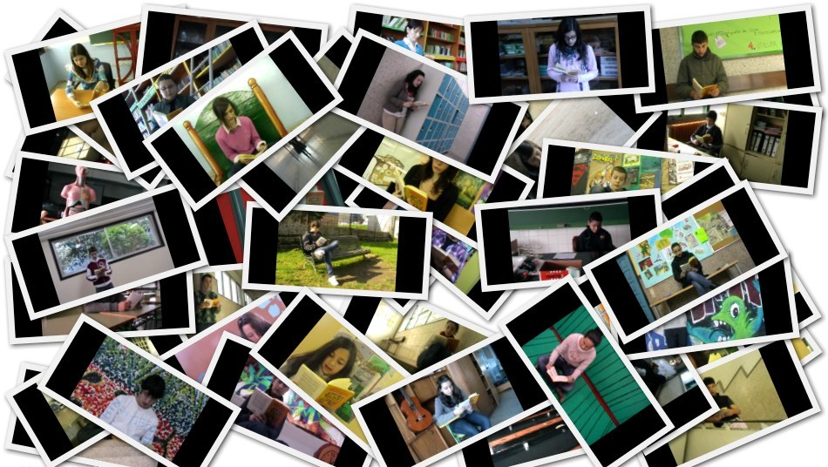
Lendo xuntos
Memorias dun neno labrego
Biblioteca Pino Manso
(IES Pino Manso de O Porriño)

Slide 2
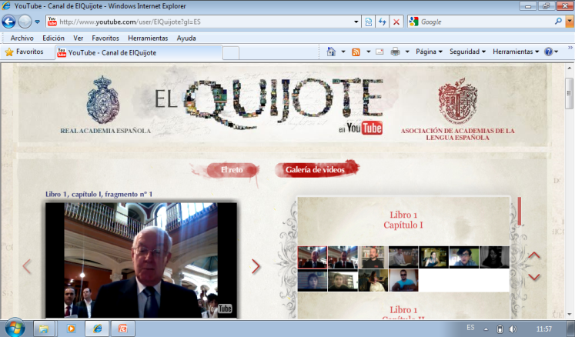
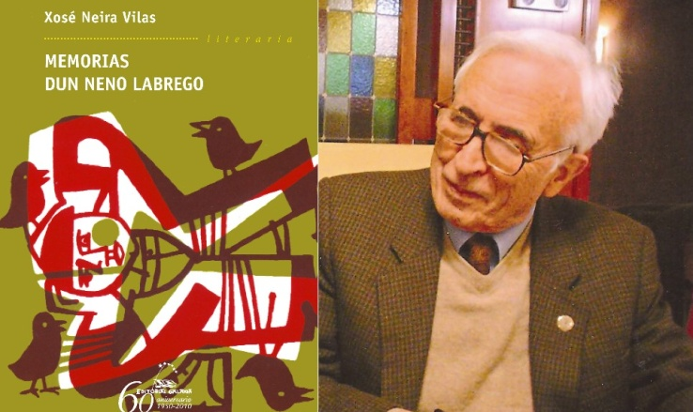
As orixes do proxecto:
Canle El Quijote en Youtube.
Aniversario de Memorias dun neno labrego de Xosé Neira Vilas.

Slide 3

Obxectivos:
Visibilidade da obra e do autor no instituto.
Toma de conciencia do cambio social reflectido no libro.
Un proxecto común en torno á lectura. “Dignificación do acto de ler”.
Rescatar a tradición oral da literatura.
Aproveitamento das novas tecnoloxías.
Un recordo para tod@s sempre visible.

Slide 4
Primeiros pasos
Comunicación á Dirección e solicitude de permisos.
Solicitude de colaboración ao EDNL e departamento de Galego.
Visibilidade no Claustro e nas aulas
(charlas, cartaces).

Slide 5
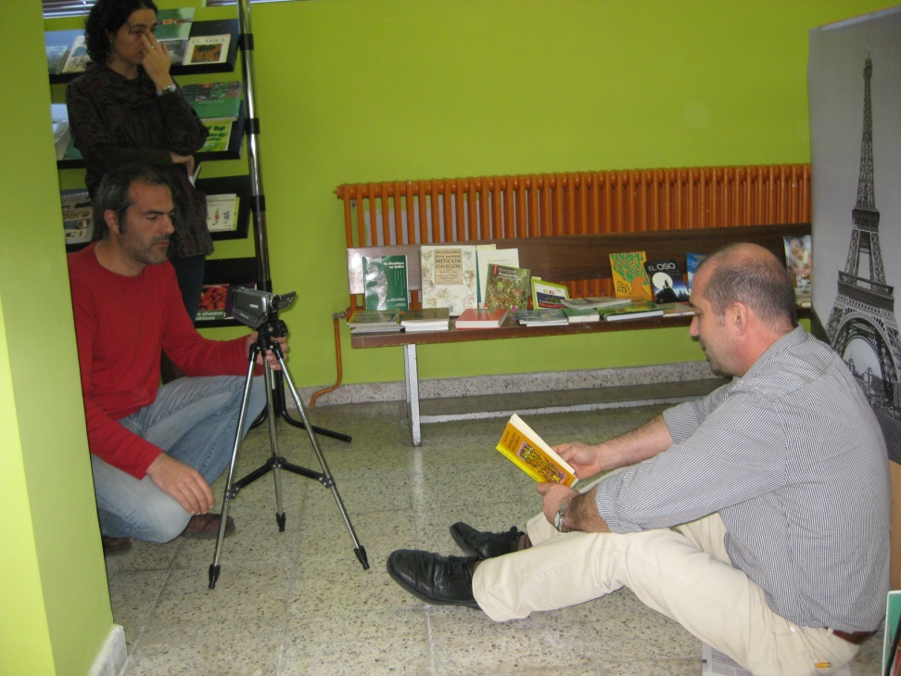
O proceso:
Reunión do equipo da biblioteca: plan da semana.
Traballo por capítulos.
Grabación.
Montaxe.
Difusión: http://www.youtube.com/user/bibliotecapinomanso

Slide 6
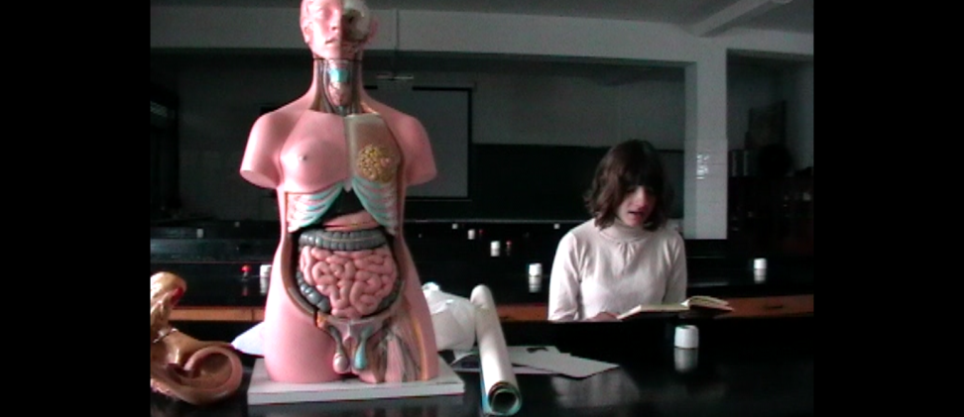
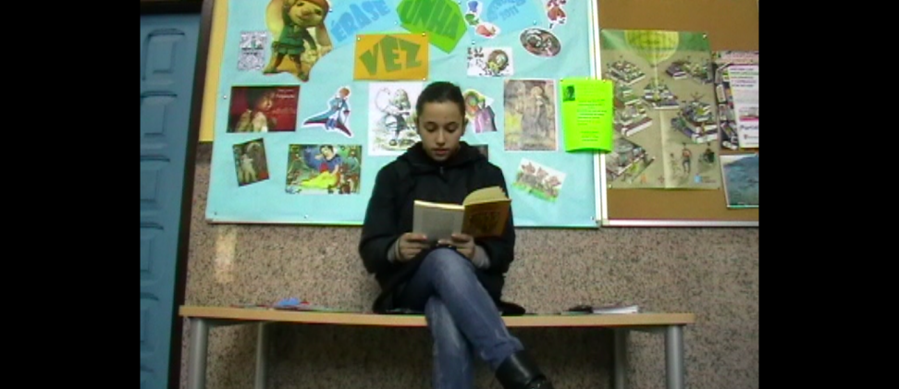
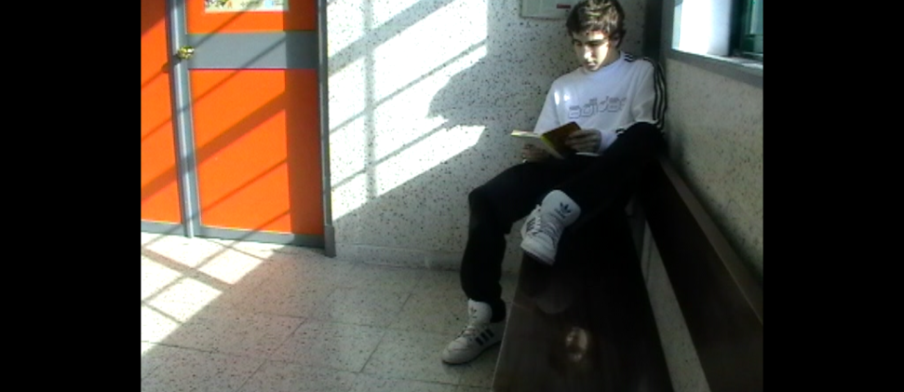
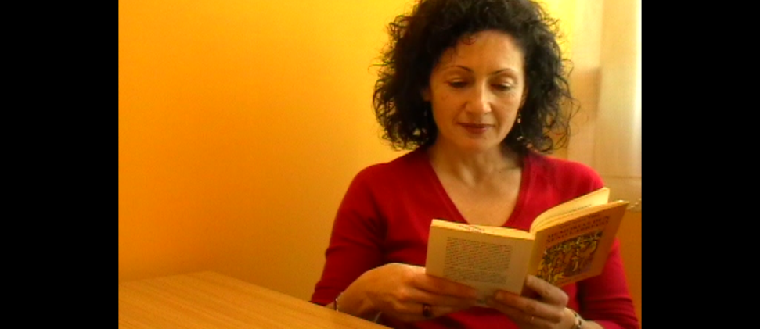

Slide 7
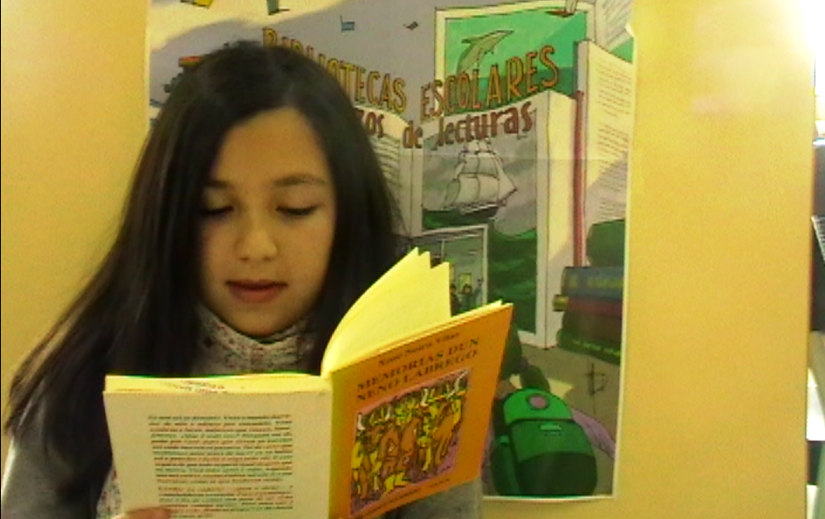
O resultado:

Slide 8
Conclusións:
Boa acollida cunha porcentaxe de participación alta entre alumnado e personal do centro.
Implicación de tod@s, aínda que a participación dos pais foi máis escasa do que esperabamos.
Percepción do cambio social na Galicia que presenta o libro, a largo prazo.
O libro en boca de todos.
Primeiro proxecto no que participan, ao mesmo tempo, persoal docente, non docente, pais e alumnos en torno á lectura.
CUSTA, PERO PAGA A PENA

